Slide 1
موقع ويب لنشر الاخبار
اعداد
فرح قدورة – فايز الحلبي – عبير حبيب – حيدر صالح

Slide 2
الهدف من المشروع
الهدف من مشروعنا هو تقدي موقع ويب لنشر الاخبار بالاضافة للوحة تحكم للمدير

Slide 3
البرامج المستخدمة
كما تم استعمال "xampp Server" في بناء قاعدة بيانات التي سوف تخزن عليها المعلومات
وسيتم استعمال " "sublime textمحرر النصوص .
قواعد البيانات المستخدمة ستكون من النوع Mysql

Slide 4
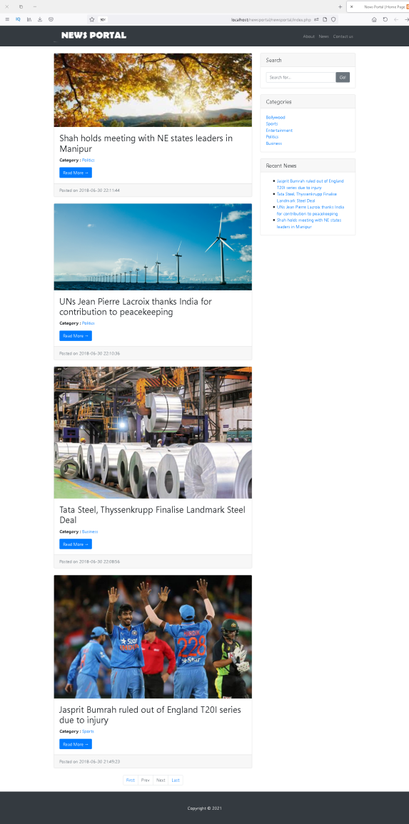
واجهات المستخدم

Slide 5
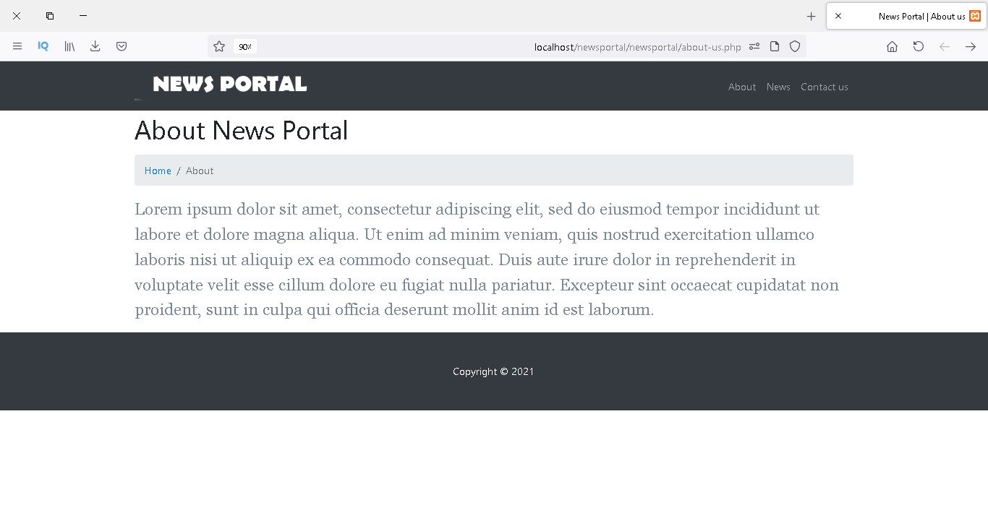
واجهات المستخدم

Slide 6
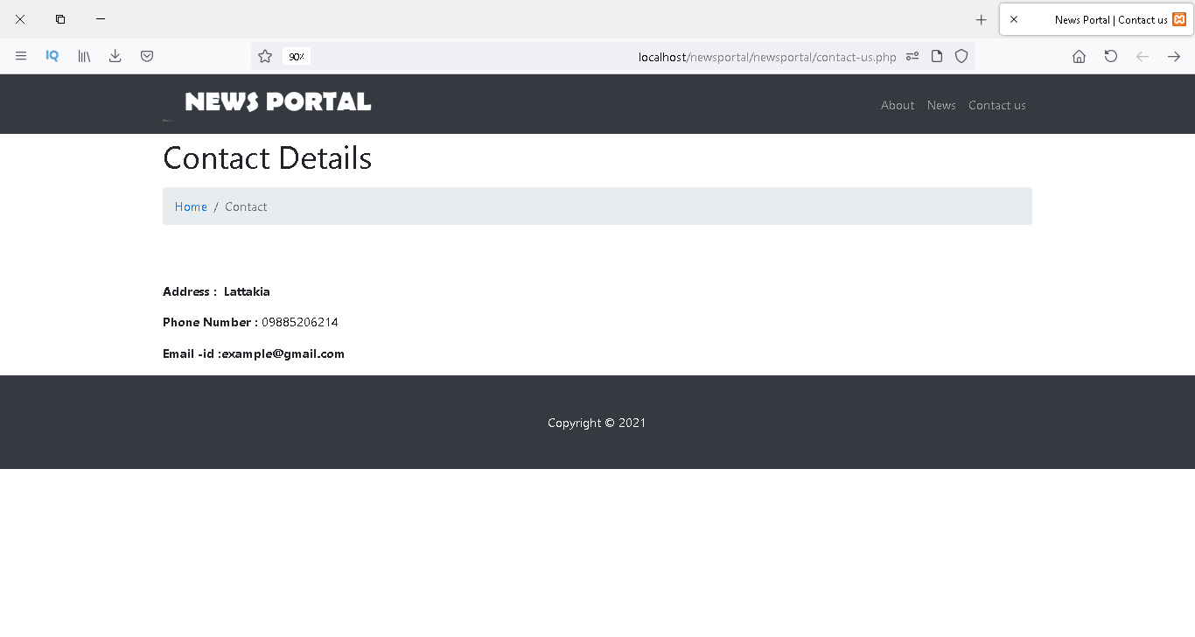
واجهات المستخدم

Slide 7
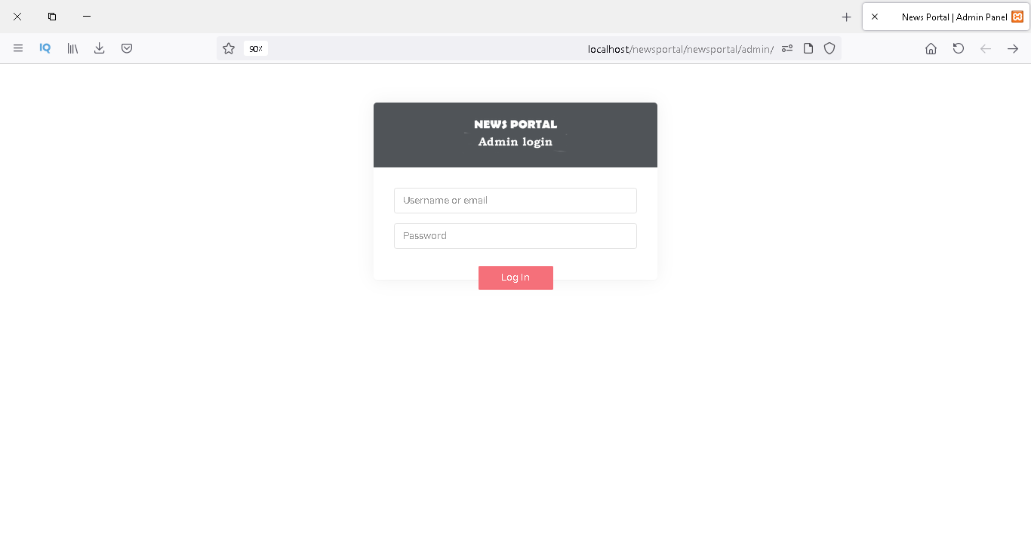
واجهات المستخدم

Slide 8
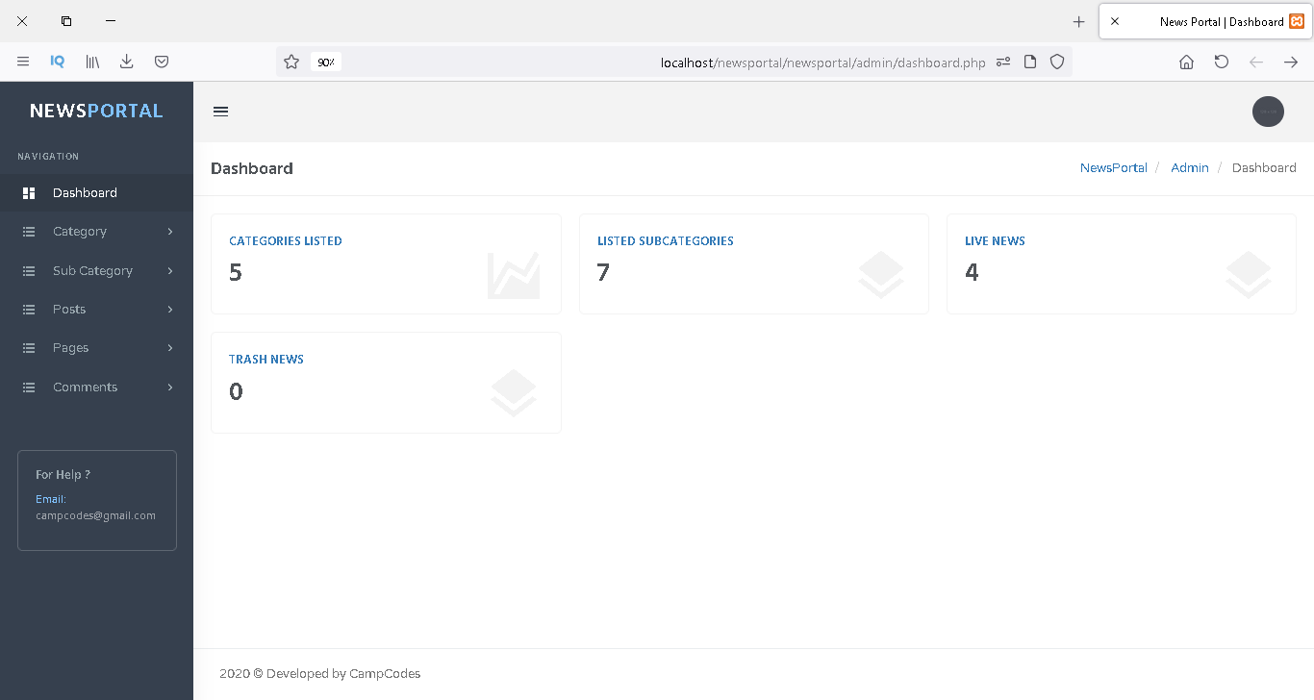
واجهات المستخدم

Slide 9
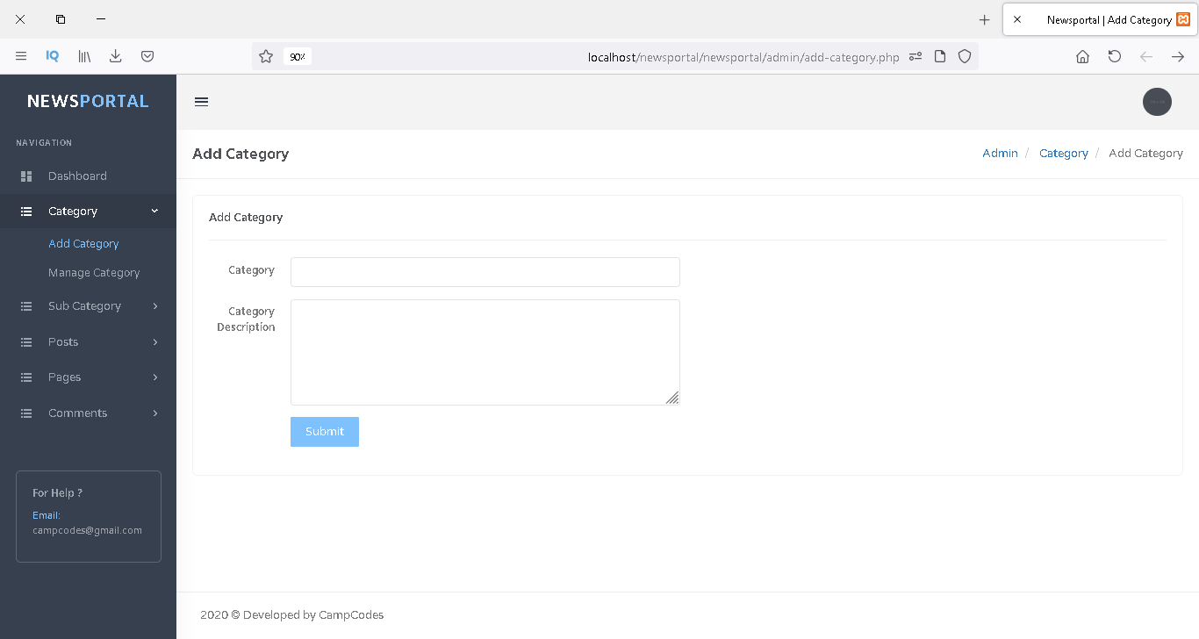
واجهات المستخدم

Slide 10
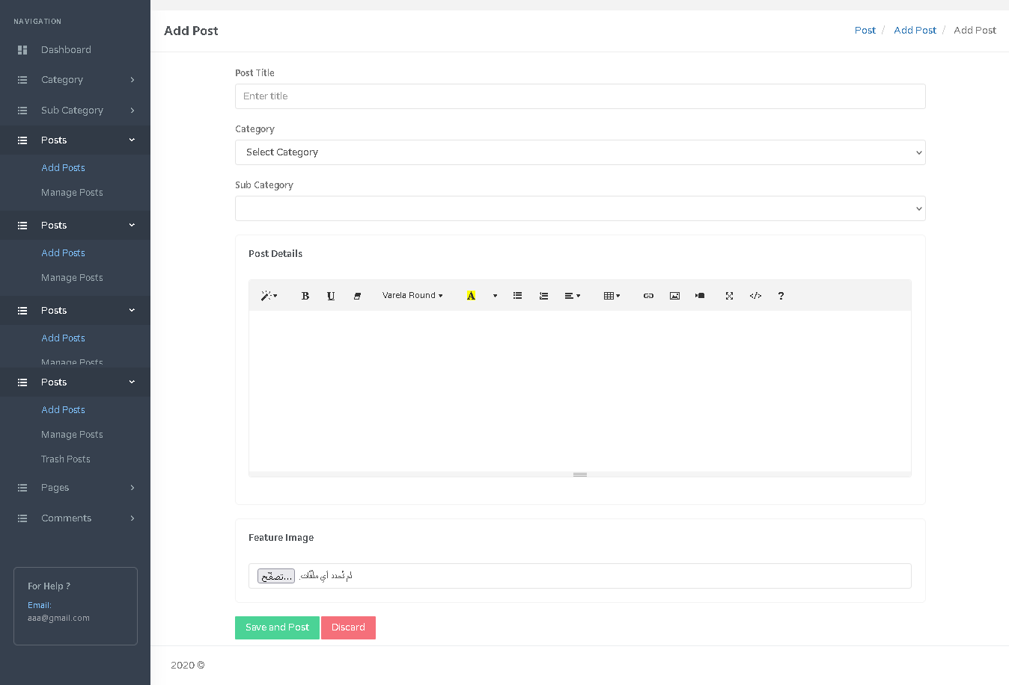
واجهات المستخدم

Slide 11
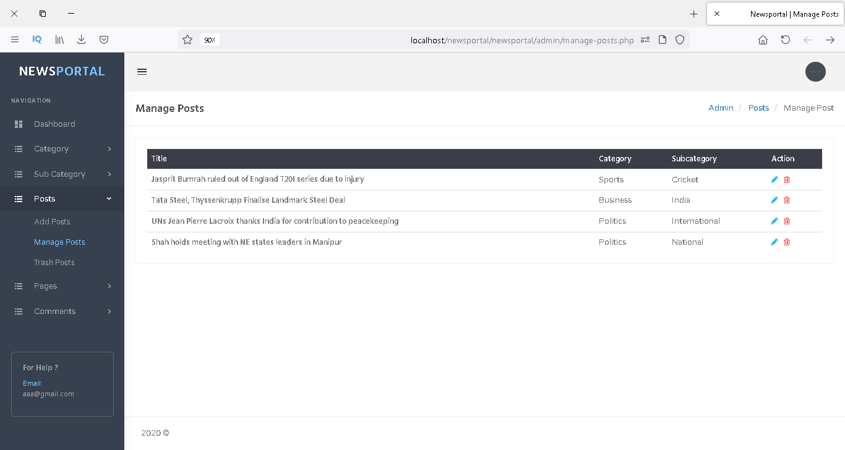
واجهات المستخدم

Slide 12
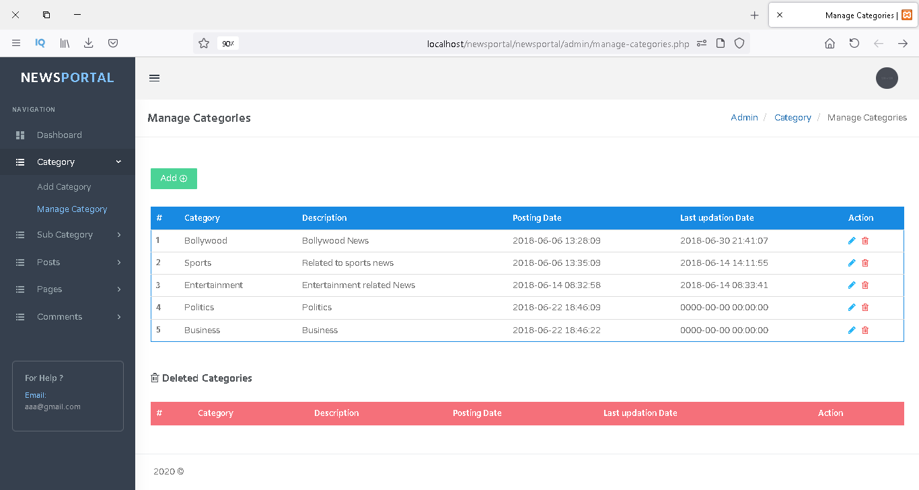
واجهات المستخدم

Slide 13
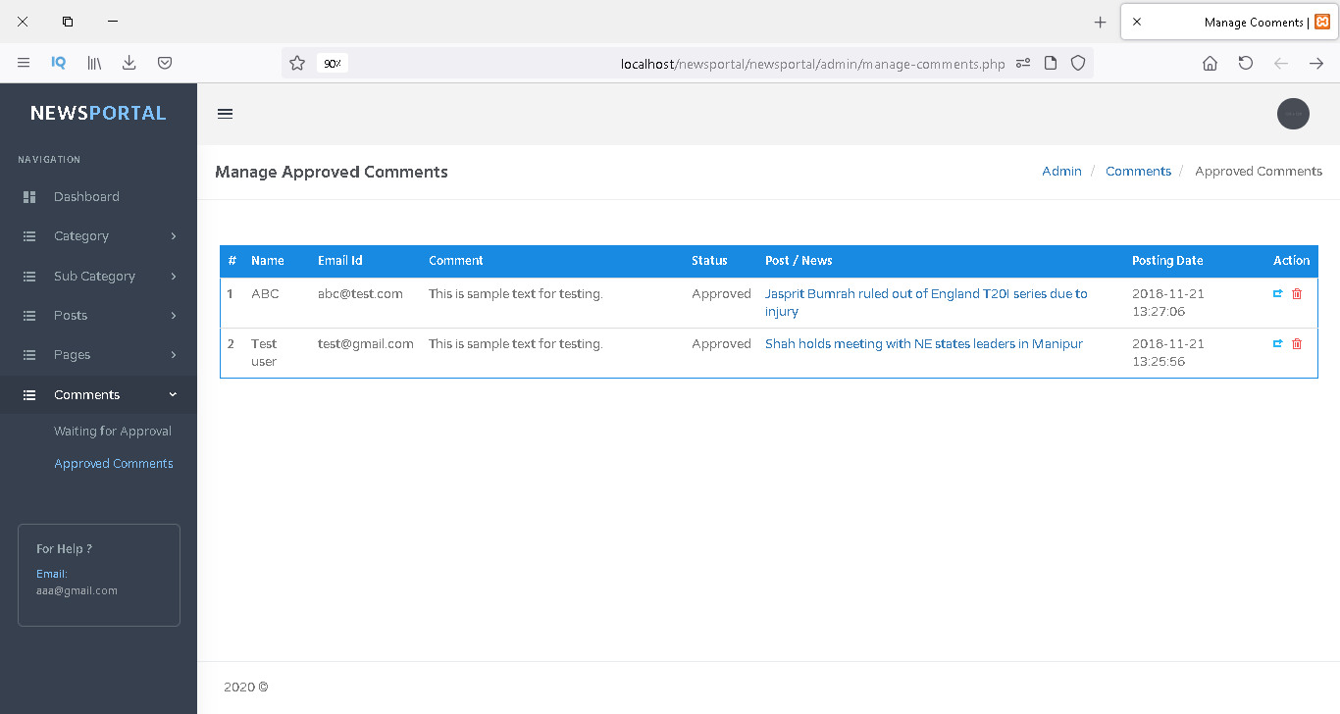
واجهات المستخدم

Slide 14
تطويرات المشروع
انشاء التطبيق ليعمل على الهواتف الذكية بنظامios
استخدام firebase لارسال اشعارات او بدء دردشات تعتمد على realtime
تحقيق الربح من خلال الاعلانات المقدمة من غوغل

